Slide 1
0313102 – aula no. 2 – 10 de agosto de 2016
Projetos e processos

Slide 2
PROCESSOS vs PROJETOS
CARACTERÍSTICA | PROCESSOS | PROJETOS
DURAÇÃO | CONTÍNUOS OU CÍCLICOS | COM COMEÇO E FIM
DOMÍNIO DA TECNOLOGIA | TOTAL | PARCIAL
MULTIPLICIDADE | REPETITIVOS | SINGULARES
REQUER PLANEJAMENTO | NÃO | SIM

Slide 3
O QUE ENCONTRAMOS NA ÁREA OPERACIONAL DE UMA EMPRESA?

Slide 4
PROCESSOS: A REPETIÇÃO TRAZ A PERFEIÇÃO
MESMO QUE NÃO HAJA DISCIPLINA NA EXECUÇÃO DOS PROCESSOS
MESMO QUE NÃO HAJA AÇÕES TÁTICAS EXPLÍCITAS

Slide 5
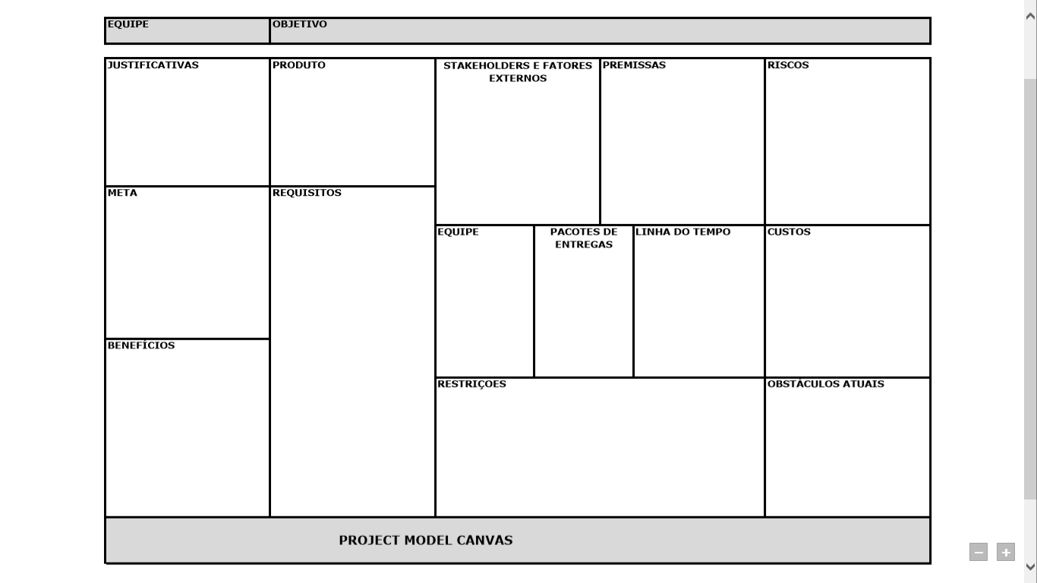
PROJETOS: OBJETIVO, META, RESTRIÇÕES, RISCOS

Slide 6
A PARCELA CRESCENTE DE PROJETOS NAS EMPRESAS

Slide 7
jals@usp.br
FIM DA PARTE 1
CONTINUAÇÃO NA PARTE 2
(Clique na seta quando estiver no modo de Apresentação de Slides)
Notes:
No modo Apresentação de Slides, clique na seta para entrar no PowerPoint Getting Started Center.

